Slide 1

Ứng dụng học tiếng nhật trên android
SVTH: Trần Văn Việt - Nguyễn Văn Hùng
GVHD: Thầy Trần Công Tú

Slide 2
1. Lý do chọn đề tài 2. Mục tiêu của đề tài 3. Công nghệ sử dụng 4. Demo 5. Kết luận

Slide 3

1. Lý do chọn đề tài
Khả năng cạnh tranh với mức lương cao
Cơ hội học tập, làm việc tại Nhật cao hơn
Du lịch, làm việc tại Nhật

Slide 4
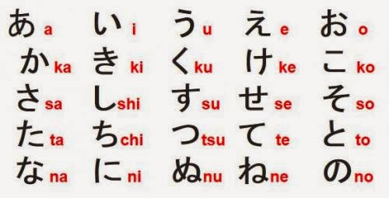
Vậy học tiếng Nhật có khó?
Người Nhật không sử dụng chữ La Tinh thay vào đó là chữ tượng hình, chính vì thế nó rất khó cho những người chưa tiếp xúc với chữ tượng hình

Slide 5
Sử dụng App
Nghe đi nghe lại bất kỳ lúc nào muốn
Người học sử dụng ứng dụng có thể học bất cứ lúc nào muồn rất tiện lợi,
Chi phí cũng là một lý do để người ta sử dụng ứng dụng.

Slide 6



2. Mục tiêu của đề tài
Vừa học vừa chơi
3
Xây dựng app tiếng Nhật đơn giản
1
Tạo giao diện thân thiện, dễ sử dụng
2

Slide 7
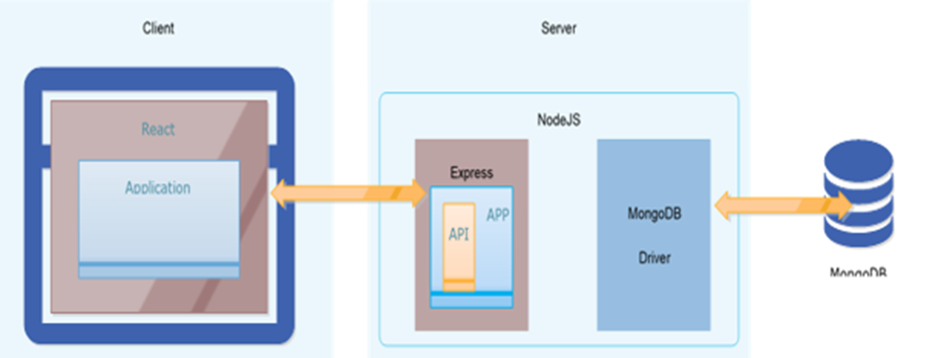
3. Công nghệ sử dụng

Slide 8
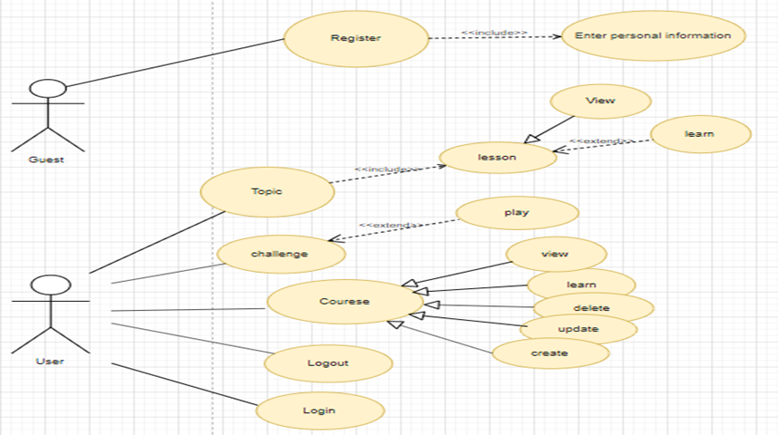
Use case

Slide 9
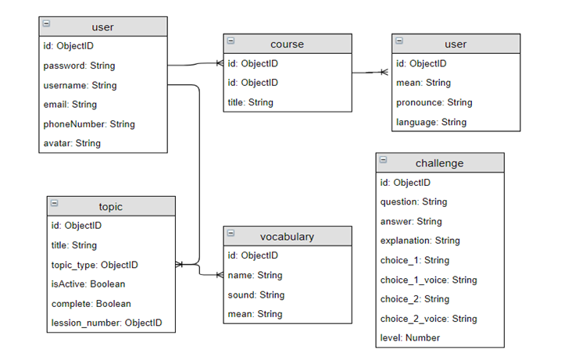
Mô hình ERD

Slide 10

4. Demo

Slide 11
5. Kết luận
Các mục tiêu đã hoàn thành
Tạo khóa học
Chơi game tự tạo theo khóa học
Học theo khóa học
Học theo bài học và kiểm tra
Học theo cấp độ với hình ảnh và phát âm
Các mục tiêu chưa hoàn thành
Chơi game, luyện từ với bạn bè
Tính năng kết bạn và chia sẻ khóa học

Slide 12

THANK YOU

